Slide 1


La strategia del censimento permanente:
stato delle attività,
opportunità e criticità
Matteo Mazziotta
Istat
DIREZIONE CENTRALE PER LE STATISTICHE SOCIALI
E IL CENSIMENTO DELLA POPOLAZIONE
Reggio Calabria – 18 10 2017

Slide 2
Aspetti strategici dei censimenti permanenti
Strategia per i censimenti “permanenti”: operazione a geometria variabile ma con un unico orientamento di fondo.
Adeguato sfruttamento del potenziale derivante dal nuovo contesto dell’istituto: nuovo modello funzionale; Sistema integrato dei Registri.
Valutazione congiunta di efficienza dei processi, risparmi economici sostanziali e rilevanza dei prodotti informativi → «cicli» di indagine e sviluppo dei registri per aumentare permanentemente l’offerta informativa e la sua coerenza (misurazioni «di base», fenomeni emergenti).
Produzione di informazioni ad «alta frequenza» attraverso processi sostenibili ed efficienti (contenimento dei costi e del burden) e prodotti ad elevato impatto informativo.
Interazione progettuale con gli stakeholders.
Costruzione di una base normativa e di un piano di finanziamento unitari.

Slide 3


Il disegno del censimento permanente della popolazione
Basato sul sistema dei registri
Integrato ex-ante con il sistema delle indagini sociali
Continuo
Articolo 4
Fonti dei dati
1. Gli Stati membri possono elaborare le statistiche attingendo a diverse fonti di dati, in particolare:
a) censimenti tradizionali;
b) censimenti basati sui registri;
c) una combinazione di censimenti tradizionali e indagini per campione;
d) una combinazione di censimenti basati sui registri e indagini per campione;
E) UNA COMBINAZIONE DI CENSIMENTI BASATI SUI REGISTRI E CENSIMENTI TRADIZIONALI;
f) una combinazione di censimenti basati sui registri, indagini per campione e censimenti tradizionali; e
g) indagini appropriate con campioni a rotazione (censimento a rotazione).
I pilastri
Notes:
Il censimento permanente della popolazione si configura come un nuovo sistema di produzione statistica fondato su una sistematica integrazione tra i dati dei registri (a cominciare dal registro di popolazione) e i dati raccolti tramite due specifiche rilevazioni campionarie condotte a cadenza annuale. Le due rilevazioni campionarie (denominate rilevazione L, da lista, e rilevazione A, areale) saranno rispettivamente dedicate alla raccolta diretta dei dati per l'integrazione di contenuti specifici e alla verifica di qualità dei dati acquisiti, con eventuale correzione della copertura, secondo lo schema già adottato in passato dalla post-enumeration survey.
La rilevazione da lista, così definita perché basata su un campione estratto dalla lista di famiglie del registro di popolazione, avrà la duplice natura di rilevazione a supporto del censimento e di base per le indagini sociali ricorrenti. Alle famiglie verranno richiesti i riferimenti per essere di nuovo intervistate, nell’arco dell’anno successivo, per le ordinarie indagini annuali e infrannuali sulla popolazione.
Si delinea così un innovativo sistema di integrazione tra registri, censimento e indagini sociali (SICIS sistema integrato censimento e indagini sociali) che porterà ad un corrispondente sistema di output ugualmente integrato e fortemente potenziato sulla società, gli individui e le famiglie.

Slide 4
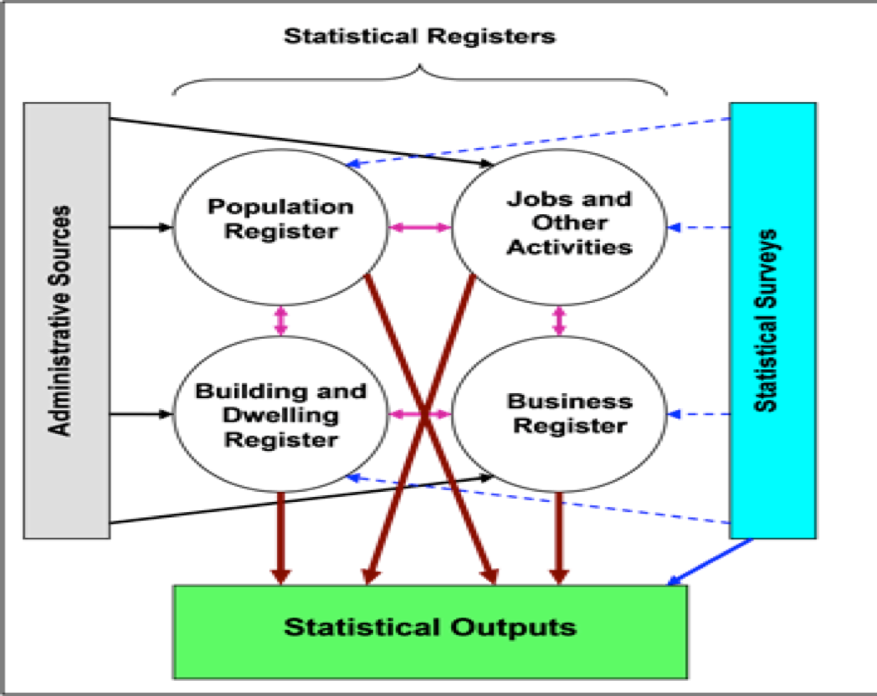

Uso congiunto di registri e di dati di indagine
Sistema Integrato dei Registri al centro del processo produttivo dei dati (individui, famiglie, imprese, attività e luoghi «si parlano» attraverso i registri tematici connettendo a livello micro, i fenomeni economici e sociali).
  I dati raccolti sul campo divengono non più fonte unica per la produzione dei risultati finali, ma fonte integrativa per :
    migliorare la qualità dei registri (in termini di qualità e di meccanismi di alimentazione);
    Rilevare alcuni specifici contenuti informativi (variabili non sostituibili);
    Aumentare l’accuratezza degli output finali.
    Per il Censimento della Popolazione:
    Registri di Base degli Individui e dei Luoghi;
    registri tematici (Lavoro e istruzione, attività)

Slide 5
Il Registro Base degli Individui - Obiettivi
Identificare popolazioni statistiche diverse a supporto delle esigenze degli utilizzatori dei dati ufficiali di popolazione (Pop. residente, dimorante abitualmente, insistente ecc..)
Essere il riferimento per tutta la produzione statistica ufficiale che riguarda la popolazione abitualmente dimorante, censimento permanente e statistiche demografiche in primis
Essere costruito a partire dai dati anagrafici con correzioni derivanti dai segnali SIM e dalle indagini sociali, in modo da assicurare la coerenza tra due stock successivi e i flussi della dinamica demografica della popolazione abitualmente dimorante
Assicurare il rispetto delle definizioni, i requisiti di qualità e la tempestività richieste dai Regolamenti europei
Garantire gli output necessari per il monitoraggio e la valutazione delle normative e per le esigenze di policy sia a livello nazionale sia locale
Contribuire al miglioramento della qualità delle fonti anagrafiche, in prospettiva organizzate nel sistema ANPR

Slide 6
RBI . Popolazioni di riferimento. Alcune definizioni
Popolazione abitualmente dimorante
  Article 2(c) – Usual residence
  ‘usual residence’ means the place where a person normally spends the daily period of rest, regardless of temporary absences for purposes of recreation, holidays, visits to friends and relatives, business, medical treatment or religious pilgrimage. The following persons alone shall be considered to be usual residents of a specific geographical area:
  (i) those who have lived in their place of usual residence for a continuous period of at least 12 months before the reference time; or
  (ii) those who arrived in their place of usual residence during the 12 months before the reference time with the intention of staying there for at least one year.
In base alL’ art. 4 del Regolamente EU 1260/2013: la stima della «usually resident population (strict definition)» può essere effettuata a partire dalla «registered population» (Per noi la popolazione iscritta in anagrafe- Popolazione residente), usando metodi statistici solidi e documentati

Slide 7
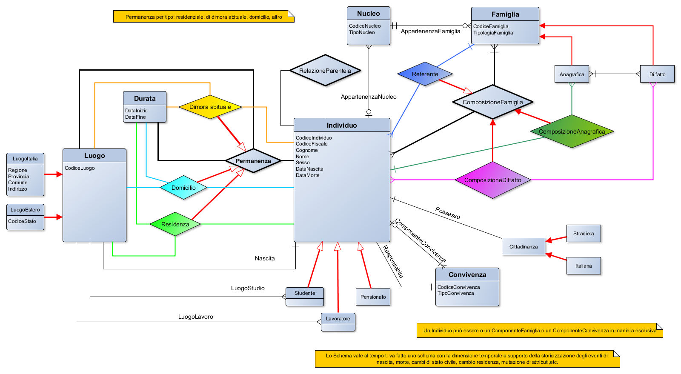
RBI – Schema concettuale

Slide 8
Il registro degli individui - SCENARIO 1 ANVIS
SCENARIO I – Le fonti di questo scenario sono: i registri anagrafici comunali (sostituiti progressivamente dall’ANPR) per l’acquisizione delle LAC e degli eventi della dinamica demografica naturale e migratoria (nascite, morti, trasferimenti di residenza, etc.). Le fonti alimentano RBI a valle del processo di identificazione di SIM e del processo di revisione/validazione statistica di ANVIS - ANagrafe VIrtuale Statistica.
In ANVIS vengono riconciliati i valori delle variabili di eleggibilità nel RBI e di altre variabili di interesse.
In questo scenario, gli output deducibili da analisi statistiche condotte sul RBI faranno riferimento alla popolazione residente anagrafica, identificata come proxy della abitualmente dimorante.

Slide 9
Il registro degli individui . Scenari evolutivi
SCENARIO II – La struttura identificata dallo scenario I viene integrata con i dati del Master Sample (MS) a due rilevazioni, composto da una componente da lista ed una componente areale, che contribuisce alla determinazione della popolazione fino a specifici livelli di disaggregazione territoriale e tematica mediante una correzione degli errori di copertura. Per mezzo del MS, RBI viene dotato di una variabile peso tale che, per diversi livelli di aggregazione, siano rispettati i totali di popolazione stimati.
SCENARIO III – La struttura identificata dallo scenario II viene integrata con l’utilizzo congiunto di dati derivanti da un insieme di fonti amministrative non anagrafiche (fiscali, previdenziali, di istruzione, etc.) integrate in SIM. Il numero delle unità statistiche appartenenti alla popolazione di interesse sarà, in questo caso, diverso rispetto agli scenari I e II. In questo scenario si predispone una strategia complessa di integrazione statistica fondata sull’analisi congiunta delle fonti amministrative e sul MS, con lo scopo di massimizzare la precisione delle stime, controllando i costi di indagine.

Slide 10
SICIS - Il sistema integrato: censimento & indagini sociali
Razionalizzazione e armonizzazione di:
  aspetti legati alla rilevazione sul campo attraverso uno studio congiunto sulle aree e sulla rete di rilevazione;
  aspetti definitori e trattamento delle variabili comuni e delle mancate risposte nelle diverse indagini;
    Disegno campionario congiunto per censimento e indagini sociali (master sample) con superamento dell’ottica tradizionale ad una occasione di indagine introducendo lo scenario a due occasioni di indagine.
    Integrazione in output dei risultati tra registro RBI, censimento e indagini sociali

Slide 11
In vista del regolamento europeo sulle indagini sociali
È in corso di approvazione il regolamento europeo sulle indagini sociali che definisce le dimensioni sociali che ogni istituto nazionale di statistica è tenuto a rilevare in forma armonizzata a livello europeo:
  Mercato del lavoro
  Reddito e condizioni di vita
  Salute
  Istruzione e formazione
  Uso ICT
  Uso del tempo
  Consumi

Slide 12
Sistema Integrato Censimento e Indagini Sociali (SICIS)
Population & PR
Census and Social Surveys Integrated system (CSSIS)
Master Sample
Output Yearly Census Estimates
First phase survey round
Second phase survey round
Over-coverage
Population
Under-coverage
RBI
?
Popu
lation
Prototype RBI
Replaceable
Variables
?
Areal
Population
Coverage
LFS
Partially Replaceable
LCS
List
Not replaceable
Variables
&
Over-coverage indicators
EUS
Harmonized
Specific
CES
Variabili
From the prototype……………………………………………………………………………………….....to Register

Slide 13
Sistema Integrato Censimento e Indagini Sociali (SICIS)
Registro
RBI
Sistema Indagini sociali
Censimento
permanente
Il SICIS ha come input il SIR e integra e corregge il sistema stesso come output. Conoscere, quindi, composizione, caratteristiche e tempi di disponibilità delle informazioni del SIR è uno snodo cruciale per la corretta progettazione del processo.

Slide 14
Come si svolgerà il censimento permanente
Lo schema di rilevazione prevede due fasi di indagine
Prima fase a supporto degli obiettivi del Censimento permanente
Seconda fase a supporto delle finalità delle indagini sociali
Prima fase
Si svolgerà nell’autunno (15 settembre- 15 dicembre) di ogni anno, a partire dal 2018, con un duplice scopo:
Primo obiettivo: correggere per sotto e sovra copertura il RBI (individui & famiglie) migliorando per questa via il grado di qualità dei totali di popolazione da esso prodotti
Secondo obiettivo: reperire, su base campionaria, le informazioni che attualmente non sono desumibili dai dati di provenienza amministrativa che confluiscono nel SIM.
Per realizzare i suddetti obiettivi la prima fase di indagine si compone di due differenti schemi di rilevazione, Areale e da Lista.

Slide 15
Il censimento permanente Componenti di indagine A e L
Componente da Lista (L):
Ha lo scopo di ottenere l’integrazione tematica, ossia la stima delle caratteristiche che non possono essere ottenute usando l’informazione sostituibile proveniente dai registri.
Componente Areale (A):
È disegnata per stimare i tassi di sotto-copertura e sovra-copertura del RBI a livello nazionale e sub-nazionale per diversi profili di sotto-popolazioni definite da variabili quali sesso, età e cittadinanza al fine di ottenere conteggi di popolazione corretti per gli errori di copertura.

Slide 16
Come si svolgerà: il master diventa la base delle indagini sociali
Seconda fase
Si svolge durante tutto l’anno successivo a quello della prima fase, vale a dire, a partire da gennaio 2019, le famiglie campione vengono selezionate come sotto-campione di quelle già coinvolte nella prima fase
questo schema consente di garantire:
  un quadro di coerenza tra le statistiche censuarie annuali e quelle, dello stesso tipo, prodotte con le indagini sociali, sfruttando il legame micro (sulle stesse unità) tra le variabili core osservate con la prima fase e le stesse variabili osservate nella seconda fase
  stime più efficienti rispetto a quelle prodotte con i processi di rilevazione preesistenti
    attraverso lo sfruttamento delle variabili osservate sul MS di prima fase (non disponibili dai registri) come variabili di post-stratificazione
    possibile riduzione dell’effetto clustering per l’aumento dei comuni coinvolti con il passaggio a tecniche CAWI e CATI (vedi seg. punto)
  il progressivo passaggio all’uso del web e del telefono (CAWI e CATI) favorito da una maggiore disponibilità delle informazioni di contatto (email e telefono) richieste a tutti i rispondenti di prima fase (Ciò consentirà nel tempo di ridurre i costi delle indagini sociali)

Slide 17
Il censimento permanente: strategia in due passi
La strategia si articola in due periodi: il quadriennio 2018-2021 e il periodo a regime post 2021.
Il 2021 è l'anno di riferimento secondo il regolamento europeo.
Nel primo periodo di realizzazione 2018-2021, di soli quattro anni, le due rilevazioni campionarie avranno una dimensione di circa 1 milione di famiglie (rilevazione L) e 400mila (rilevazione A) e si svolgeranno coinvolgendo almeno una volta, nell’arco di tempo considerato, tutti i comuni italiani.
Ogni anno saranno interessati circa 3mila comuni, una parte dei quali sempre coinvolti (1.143 AR) e una parte di comuni che invece verranno fatti ruotare (6.835 NAR). Questo disegno consentirà di ottenere stime dirette sulle variabili censuarie per tutti i comuni, irrobustendo l'affidabilità dei risultati, e consentirà al tempo stesso di impostare e consolidare, nel periodo, i nuovi registri statistici.
Notes:
La strategia si articola in due periodi: il quadriennio 2018-2021 e il periodo a regime post 2021. Il 2021 è l'anno di riferimento vincolante di censimento secondo il regolamento europeo.
Nel primo periodo di realizzazione 2018-2021, di soli quattro anni, le due rilevazioni campionarie avranno una dimensione di circa un milione di famiglie (rilevazione L) e 400mila famiglie (rilevazione A) e si svolgeranno coinvolgendo almeno una volta, nell’arco di tempo considerato, tutti i comuni italiani. Ogni anno saranno interessati circa 3mila comuni, una parte dei quali sempre coinvolti (circa 1100 comuni) e una parte di comuni che invece verranno fatti ruotare. Questo disegno consentirà di ottenere stime dirette sulle variabili censuarie per tutti i comuni, irrobustendo l'affidabilità dei risultati, e consentirà al tempo stesso di impostare e consolidare, nel periodo, i nuovi registri statistici.

Slide 18
Il censimento permanente: dopo il 2021
A regime, dopo il 2021, su un arco temporale decennale, si passerà a un disegno basato su rilevazioni annuali dimezzate, di dimensioni pari rispettivamente a 500mila e 200mila famiglie, con un impegno annuale di risorse significativamente inferiore. Questo minore ricorso alle indagini dirette sarà reso possibile da un ancor più massiccio utilizzo di fonti amministrative, ottenuto da un lato intensificando l’impiego di quelle già presenti all’interno dei sistemi informativi dell’Istituto, dall’altro grazie all’integrazione di nuove acquisizioni da valorizzare adeguatamente a fini statistici.
Notes:
A regime, dopo il 2021, su un arco temporale decennale, si passerà a un disegno basato su rilevazioni annuali dimezzate, di dimensioni pari rispettivamente a 500mila e 200mila famiglie, con un impegno annuale di risorse significativamente inferiore. Questo minore ricorso alle indagini dirette sarà reso possibile da un ancor più massiccio utilizzo di fonti amministrative, ottenuto da un lato intensificando l’impiego di quelle già presenti all’interno dei sistemi informativi dell’Istituto, dall’altro grazie all’integrazione di nuove acquisizioni da valorizzare adeguatamente a fini statistici.
Il nuovo sistema sarà notevolmente meno costoso delle tradizionali operazioni censuarie, con un profilo di costo decrescente nel tempo, e garantirà un flusso di informazioni a disposizione della collettività continuo e stabile nel tempo.

Slide 19
Come si svolgerà: i comuni campione
I 7.978 comuni italiani sono stati classificati in Auto-Rappresentativi (AR) e Non Auto-Rappresentativi (NAR).
I 1.143 comuni AR sono stati definiti in base:
  alla dimensione demografica (in particolare sono stati considerati i 600 comuni più popolati);
  all’appartenenza al campione FL (542 oltre a quelli precedentemente considerati);
  comuni capoluoghi di provincia
I 6.835 comuni NAR entrano nel campione una volta ogni 4 anni.

Slide 20
Il censimento: base solida di una partnership stabile nel tempo
Istat e Comuni: un’alleanza da rinnovare e consolidare sulla base di un progetto continuo e non decennale
Collaborazione nella fase di definizione e realizzazione della organizzazione sul campo
Collaborazione nella progettazione dell’output ai fini della gestione e studio del territorio
Il censimento, registri, SICIS: l’informazione a scala locale
Un nuovo organico sistema statistico di produzione fondato su un rafforzamento del ruolo dei comuni

Slide 21
Le indagini sperimentali del 2017
La sperimentazione del 2017 ha coinvolto 41 comuni e circa 37 mila famiglie, orientata alla messa a punto dei processi di produzione (ridotti obiettivi di stima)
Gli aspetti oggetto di verifica e le innovazioni sono stati:
  un impianto integrato tra archivi e indagini
  una rilevazione areale a livello di numero civico
  nuovi quesiti sulla dimora abituale
  verifica dei dati rilevati con i dati in archivio, contestualmente alla rilevazione
  verifica di specifiche modalità operative: tempi di indagine, carico di lavoro, strategia dei solleciti
Notes:
Le indagini sperimentali del 2017
Le attività di sperimentazione a supporto degli obiettivi del Censimento hanno visto lo svolgimento di due rilevazioni contemporanee tra aprile e giugno 2017; tali indagini sono caratterizzate da due disegni di indagine differenti: l’indagine areale (Master Sample areale) di verifica del conteggio della popolazione e l’indagine da lista (Master Sample da lista) per l’acquisizione dei dati socio economici sulla popolazione. Tali rilevazioni vanno inquadrate come strumenti di messa a punto del processo di rilevazione; contestualmente sono utili per la verifica di alcune innovazioni introdotte. In particolare hanno focalizzato l’attenzione su:
un impianto integrato tra archivi e indagini;
superamento della sezione di censimento a favore del numero civico;
nuovi quesiti sulla dimora abituale;
verifica dei dati rilevati con i dati in archivio, contestualmente alla rilevazione;
verifica di specifiche modalità operative: tempi di indagine, carico di lavoro, strategia dei solleciti.

Slide 22
Alcuni esiti della sperimentazione
tassi di risposta superiori al 75% e superiori a quelle ottenute dalle precedenti sperimentazioni), il che conferma la bontà complessiva dell’impianto di indagine e la scelta dei differenti canali di restituzione
una forte influenza su tutti gli aspetti della rilevazione (indirizzi, tassi di risposta, uso dei diversi canali) della tipologia del Comune. Ciò rende necessario prevedere modalità operative, sistemi di monitoraggio, campagne di sensibilizzazione mirate e specifiche
utilizzo dell’indirizzo come una unità di rilevazione non affidabile per tutti i comuni/aree; pertanto si rende necessario ricorrere, per comuni/aree difficoltose alle sezione di censimento
presenza di una quota consistente di indirizzi errati o di famiglie non presenti a quel dato indirizzo pone la questione di disporre di liste più aggiornate

Slide 23
I tempi: ogni anno raccolta dati e diffusione
Ogni anno si svolgeranno le due rilevazioni campionarie da lista e areale.
Ogni anno avremo un aggiornamento del registro esteso degli individui che conterrà le altre variabili rilevanti per configurare i prodotti del censimento in termini di microdati e di macrodati
Questo registro esteso si alimenterà con i risultati delle indagini censuarie e con il contributo di tutti gli altri registri e fonti e configurerà il patrimonio informativo del nuovo censimento permanente.
Ogni anno verranno rilasciati dati a livello di comune che saranno via via più dettagliati sia in termini di livello territoriale, sia in termini di dimensionalità delle associazioni, sia in termini di contenuti con il progredire dei registri
Ogni anno verranno aggiornati sistemi di diffusione (anche dinamici e interrogabili per richieste su misura) per comune

Slide 24

Nello spazio
Open data
sistemi informativi integrati interrogabili on line
Ipercubi di diffusione, popolazione legale,
Microdati
Il censimento permanente :
I prodotti principali
Nel tempo

Slide 25
In sintesi ‘SWOT like’ Analysis
Punti di forza Molto più economico Diffusione annuale e non decennale Maggiore qualità (rilevanza, coerenza e tempestività) Riduzione del fastidio statistico Censimento inteso come patrimonio censuario di diffusione, maggiore spazialità e longitudinalità.
Punti di debolezza Gestione di una infrastruttura IT dedicata per fronteggiare una acquisizione meno massiva ma continuativa Gestione di una maggiore molteplicità di attori nel processo di rilevazione Dati per alcune dimensioni (es. mobilità) con contributo concorrente di molte fonti con strutturazione disomogenea
Opportunità Introduzione di miglioramenti infrastrutturali nella rete di produzione Migliore cooperazione di sistema Rafforzamento degli uffici Sistan Retroazione positiva di controllo continua sulle anagrafi (e/o su ANPR). Prospettive di crescita/arricchimento per il futuro anche con l’utilizzo dei big data
Rischi/minacce Presenza di competitors con rischio di perdita rilevanza Reperibilità dei rispondenti Riduzione finanziamenti Relativa dipendenza dai detentori degli archivi amministrativi con diversa qualità e tempestività Gestione del cambiamento del ruolo di censimento Differenti velocità di marcia nel sistema

Slide 26
